Slide 1
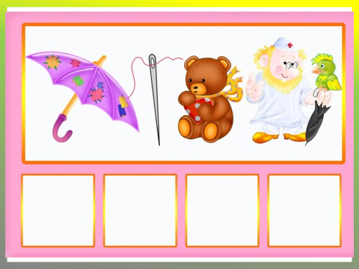
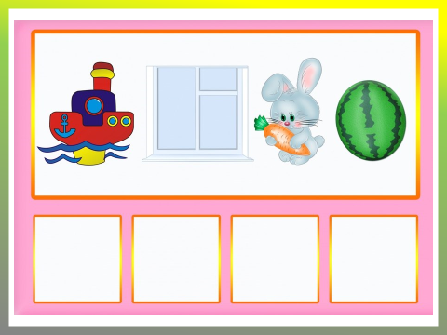
Интерактивная игра «Прочитай слово по первым звукам»
Муниципальное дошкольное образовательное учреждение
«Детский сад комбинированного вида №9»
Разработала: учитель-логопед
Позднякова Оксана Анатольевна

Slide 2
Цель:
развивать навык звукового анализа и синтеза
Задачи:
продолжать учить выделять первые звуки в словах;
тренироваться объединять звуки в слова;
развивать внимание, логическое мышление
Инструкция: детям предлагается определить первый звук и попробовать догадаться какое слово зашифровано, объединив эти звуки по порядку в слова.
Выбрать правильный ответ, нажав на соответствующую картинку. При правильном выборе прозвучат аплодисменты.

Slide 3
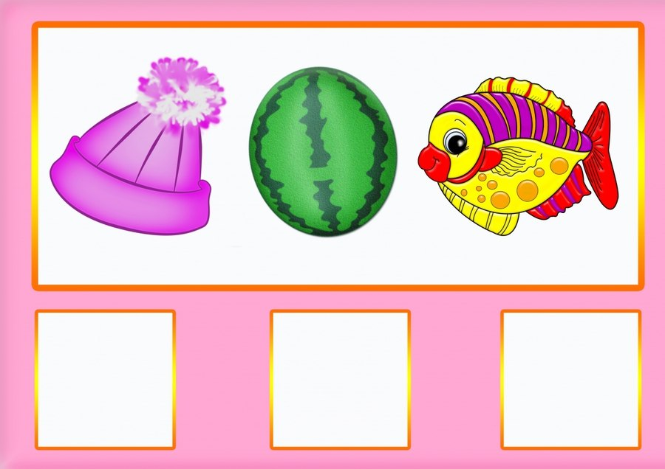
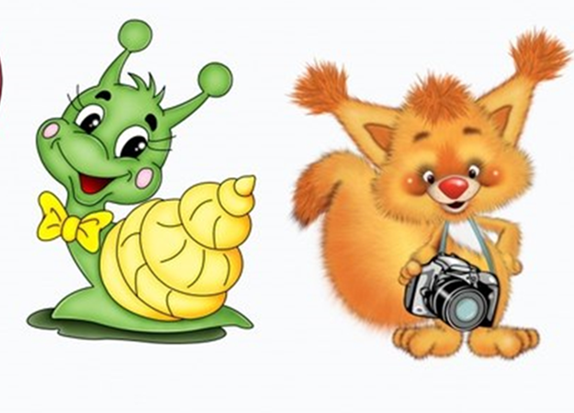

Slide 4
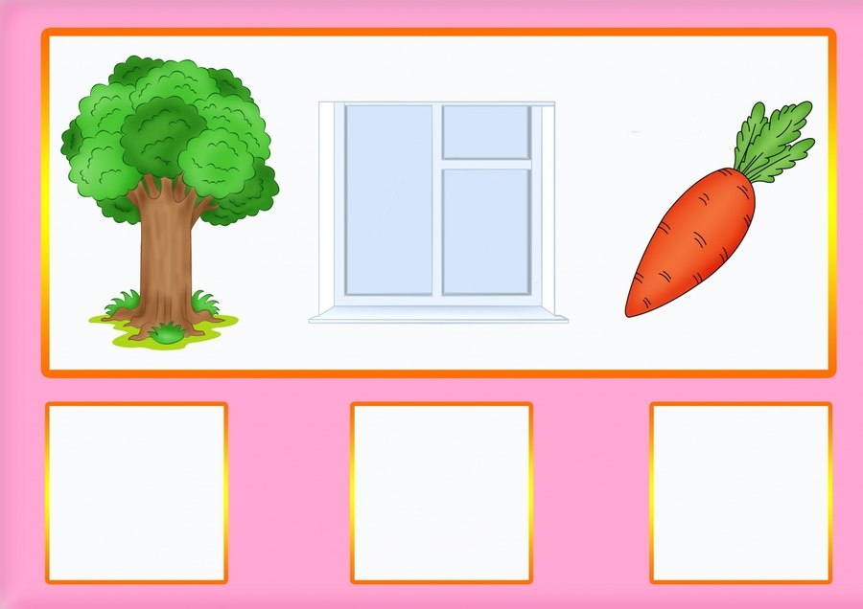

Slide 6
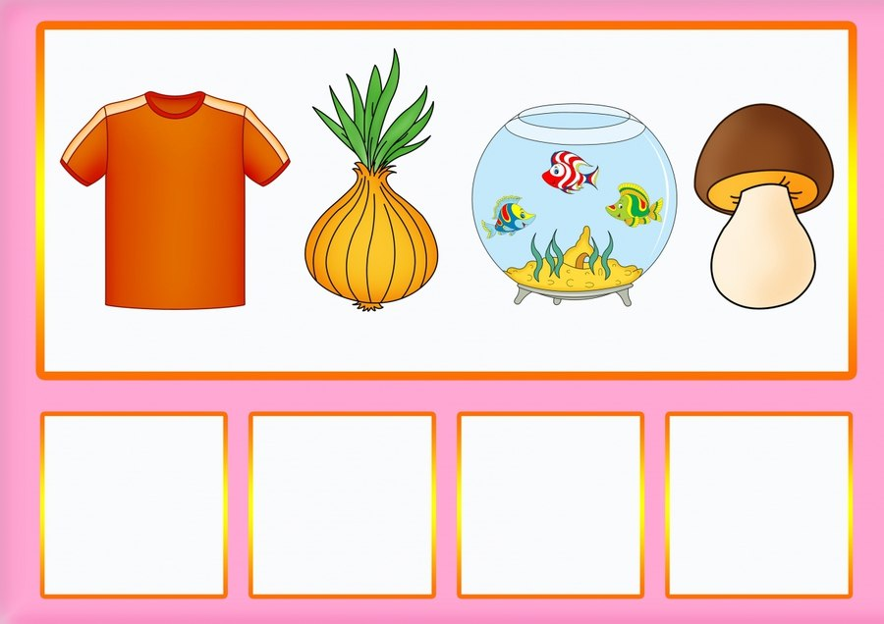

Slide 7
